Slide 1
Seminář k obecné didaktice
Petr Knecht
SZ7MP_ODI2/11 Po 14:50-15:35 učebna 42
SZ7MP_ODI2/12 Po 15:45-16:30 učebna 42

Slide 2
Harmonogram
    Požadavky k ukončení předmětu
    Seminární práce – struktura
    Příprava na příští seminář

Slide 3
Požadavky k ukončení semináře
… aneb jde o to přinést do škol jiný pohled na věc…
Studijní zátěž studenta je soustředěna do období semestrální výuky. Požadavky předmětu jsou plněny průběžně v době výuky stanované rozvrhem.
Prezentace seminární práce (max. 20 min.)
V souladu s čl. 16 SZŘ jsou pro ukončení předmětu předepsány průběžné kontroly, jejichž výsledky jsou započítávány do závěrečného hodnocení
1 kredit = 30 hodin (10 hod. přímé výuky)

Slide 4
Literatura
Povinná:
Pasch, M., et al. (1998). Od vzdělávacího programu k vyučovací hodině. Praha: Portál.
Skoro povinná:
Janík, T., et al. (2013). Kvalita (ve) vzdělávání. Obsahově zaměřený přístup ke zkoumání a zlepšování výuky. Brno: MU.
+ Pedagogické časopisy
Pedagogika, Pedagogická orientace, Orbis scholae, Studia paedagogica
Doporučená:
Skalková, J. (2007). Obecná didaktika. Praha: Grada.
Petty, G. (2002). Moderní vyučování. Praha: Portál.
Kalhous, Z., & Obst, O. (2002). Školní didaktika. Praha: Portál.
Pro fajnšmekry:
Petty, G. (2009). Evidence-based teaching. Cheltenham: Nelson Thornes.

Slide 5
Seminární práce
… aneb učitelství se nedělá pouze tak, jak jste doposud zažili…
Didaktická analýza jednoho tematického celku učiva nebo učiva jedné vyučovací hodiny zvolené (= vaší) aprobace.
Vybrané části přípravy musí být VĚDECKY = S OPOROU v odborné literatuře zdůvodněny.
Jedná se o to zdůvodnit například, proč byl vybrán určitý obsah, proč byly zvoleny právě navrhované učební činnosti a způsoby hodnocení.

Slide 6
Struktura seminární práce
 | Podkapitola | Příprava
1 | O jaké téma se jedná a proč je důležité a) pro obor, b) pro společnost, c) pro žáka? | Studium vědecké literatury
2 | Jak je téma zastoupeno v RVP ZV? | Rámcový vzdělávací program pro základní vzdělávání (k dispozici na http://nuv.cz/file/433)
3 | Z jakého pojetí vzdělávání se vychází? | Pasch a kol. kap. 2
4 | Jaké jsou konkrétní cíle výuky? | Pasch a kol. kap. 3
5 | Konceptová analýza (vč. konceptového diagramu) | Janík, T., et al. (2013). Kvalita (ve) vzdělávání. Obsahově zaměřený přístup ke zkoumání a zlepšování výuky. Brno: MU. s. 226-232 + příklady = celá kapitola 9
6 | Jaké výukové činnosti budou probíhat? | Pasch a kol. kap. 4, 5, 6 Studium vědecké literatury
7 | Jaké budou způsoby hodnocení (zcela konkrétní postupy)? | Pasch a kol. kap. 3
8 | Jaké další možné alternativy prezentování tématu (alterace) se nabízejí? | Studium vědecké literatury Janík, T., et al. (2013). Kvalita (ve) vzdělávání. Obsahově zaměřený přístup ke zkoumání a zlepšování výuky. Brno: MU. Alterace = celá kapitola 9.
9 | Literatura
Citujte a upravujte text, prosím, dle normy APA.
http://www.ped.muni.cz/pedor/archiv/PokynyProAutoryDleAPA_130312_PedOr.pdf

Slide 7
Seminární práce: struktura
1) O jaké téma se jedná a proč je důležité a) pro obor, b) pro společnost,
c) pro žáka?
Zdůvodnění s oporou o odbornou literaturu:
2) Jak je téma zastoupeno v RVP ZV?
3) Preferované pojetí vzdělávání:
Zdůvodnění s oporou o odbornou literaturu:
4) Konkrétní cíl výuky:
Zdůvodnění s oporou o odbornou literaturu:
5) Konceptová analýza = hlavní obsahové
prvky výuky a jejich vztahy
6) Navrhované učební činnosti:
Zdůvodnění s oporou o odbornou literaturu:
7) Způsoby hodnocení:
Zdůvodnění s oporou o odbornou literaturu:
8) Další možné alternativy:

Slide 8
Seminární práce: tipy
… aneb nebýt zatížen pevnými informacemi, jak co dělat…
Kde budu shánět relevantní odbornou literaturu?
Produkce ČR a SR: http://npmk.cz/
Zahraniční produkce: http://ezdroje.muni.cz/
Veškeré myšlenky je třeba citovat, a to tak, aby byly jednoduše dohledatelné (vč. čísel stran).
Příklad
… jak uvádí Žák (2008, s. 68 ), učitelé málo probouzí u žáků zájem o fyziku jako obor.
Žák (2008, s. 68) na základě výzkumu výuky 10 učitelů uvádí: „… ve více než polovině vyučovacích hodin učitel neprobouzel zájem studentů o fyziku jako obor lidského zkoumání.“

Slide 9
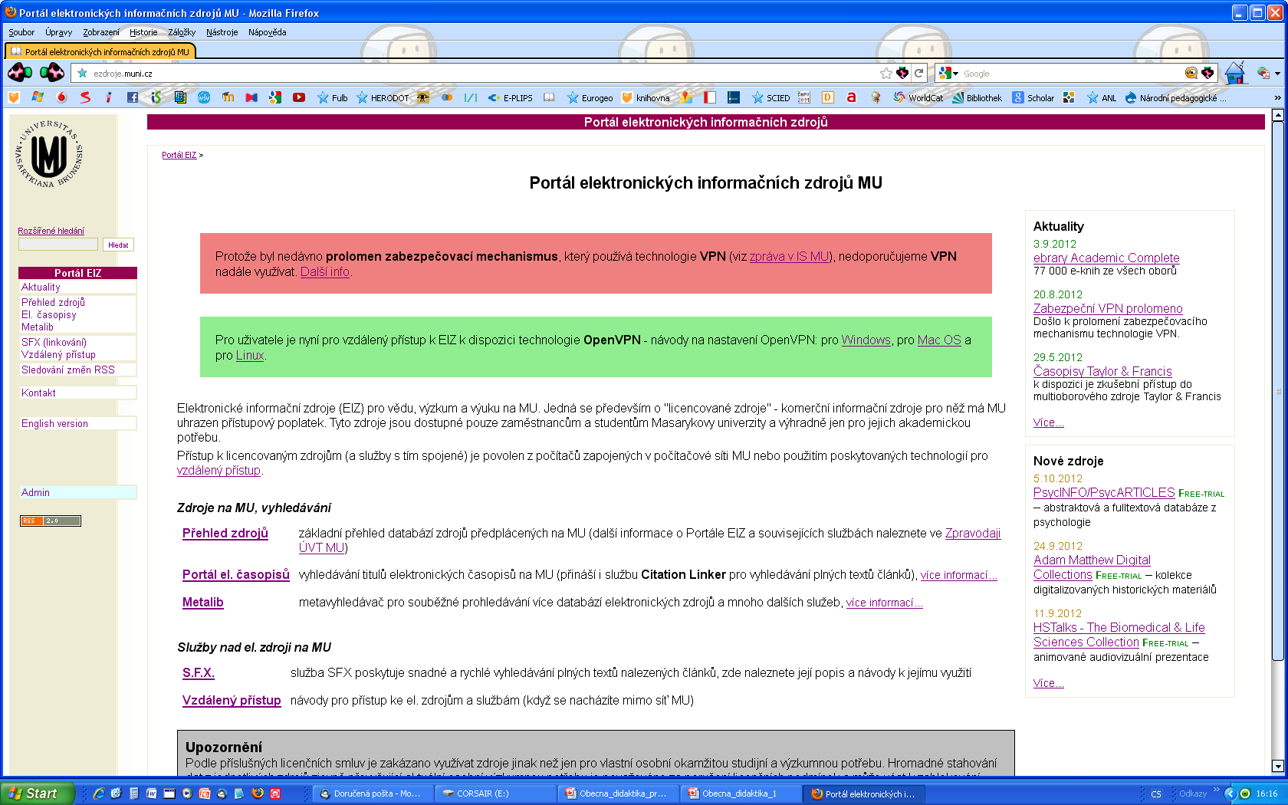
E-zdroje
Portál elektronických informačních zdrojů MU
http://ezdroje.muni.cz/

Slide 10
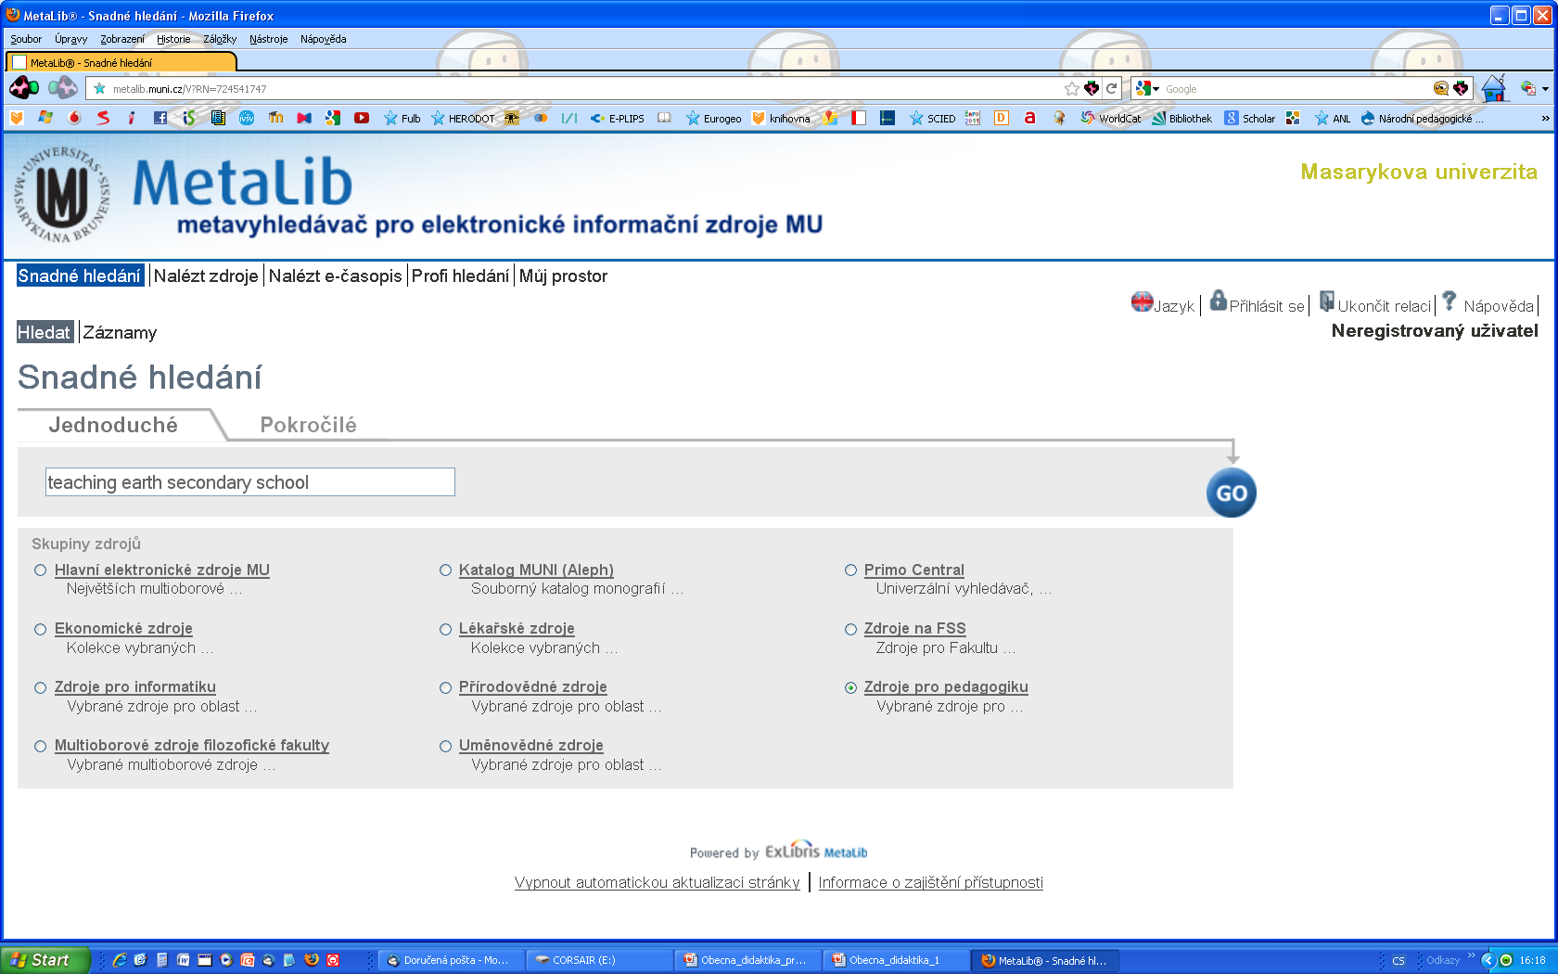
Kde získat důkazy, že metody skutečně fungují?
Metalib
http://metalib.muni.cz

Slide 11
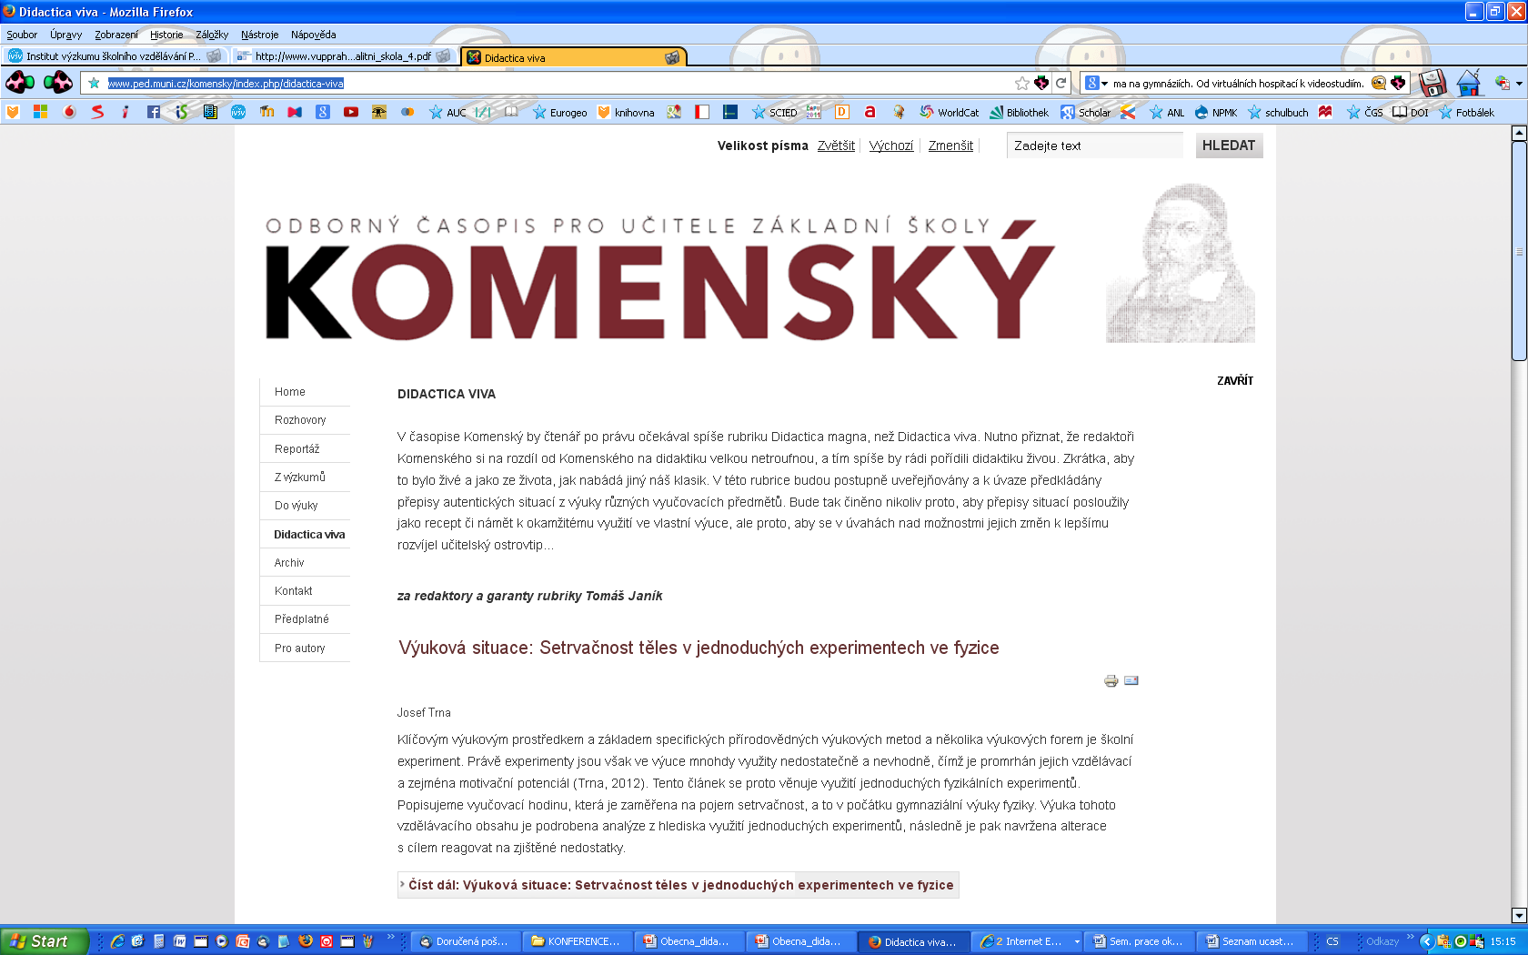
Inspirace pro tvorbu seminární práce
http://www.ped.muni.cz/komensky/index.php/didactica-viva

Slide 12
Opakování a reflexe studia odborné literatury
… aneb v každém oboru se musíte vyvíjet – něco vyházet a něco zase vnímat nově…
Prostudujte si, prosím, zadaný text a připravte si reakci na níže uvedené otázky/instrukce.
1) Proč vyučující podle vašeho názoru tento text použil, resp. co tím sleduje?
2) Která myšlenka z textu Vás nejvíce pozitivně oslovila? Zdůvodněte, proč.
3) Která myšlenka z textu Vám radost neudělala? Zdůvodněte, proč.

Slide 13
Opakování 12. 10. (Pasch a kol., kap. 2)
Která filozofie vzdělávání je Vám nejbližší? Svůj názor zdůvodněte.
Který z uvedených výroků je přijatelný jako cíl vzdělávání? Svůj názor zdůvodněte.
  „Učitel vysvětlí rozdíl mezi větou holou a větou rozvitou.“
„Žáci dokáží vysvětlit rozdíl mezi větou holou a větou rozvitou.“
3) Stručně popište, v čem spočívá Brunerův koncept struktury vědomostí.
Stručně vysvětlete, k čemu slouží Bloomova taxonomie.
Stručně vysvětlete rozdíl mezi kognitivní a afektivní doménou učiva.
Stručně vysvětlete rozdíl mezi fakty a pojmy.
Text: Štech, S. (1994). Co je to učitelství a lze se mu naučit? Pedagogika, 44(4), 310-320.

Slide 14
Opakování 19. 10. (Pasch a kol., kap. 3)
Obhajte nebo vyvraťte tvrzení, že učitelé, kteří zpracovávají dílčí cíle výuky, připravují a realizují učební činnosti lépe než ti, kteří dílčí cíle nepoužívají.
Který z uvedených výroků je přijatelný jako dílčí cíl vzdělávání? Svůj názor zdůvodněte.
  „Žáci uvedou příklady nezákonných podnikatelských praktik.“
„Žáci porozumí možným střetům mezi ekonomickými cíli.“
3) Jaké charakteristiky by měly mít jasně stanované dílčí cíle výuky? (nápověda: A,B,C,D nebo A,CH,P, H).
Stručně popište nevýhody/rizika aplikace dílčích cílů výuky.
Stručně vysvětlete rozdíl mezi vstupní a výstupní diagnostikou.
Stručně vysvětlete rozdíl mezi normativním a kriteriálním hodnocením.
Jak je možné zajistit co nejvyšší validitu hodnocení?
Který z alternativních přístupů k hodnocení Vám je nejbližší? Svůj názor zdůvodněte.
Text: Laufková, V., & Novotná, K. (2014). Školní hodnocení z pohledu žáků. Orbis scholae, 8(1), 111–127.

Slide 15
Opakování 26. 10. (studium RVP ZV)
Popište systém tvorby kurikulárních dokumentů aktuálně platný v České republice.
Zhodnoťte Rámcový vzdělávací program pro základní vzdělávání (RVP ZV) jako celek. V čem spatřujete jeho hlavní pozitiva a negativa?
Zhodnoťte vzdělávací obsah vybraného vyučovacího předmětu (libovolný obor Vaší aprobace) v RVP ZV. V čem spatřujete jeho hlavní pozitiva a negativa?
Text: Dvořák, D., Starý, K., & Urbánek, P. (2015). Malá škola po pěti letech: proměny školy v době reformy. Pedagogická orientace, 25(1), 9–31.

Slide 16
Opakování 2. 11. (Pasch a kol., kap. 4.1, 4.2)
Case study (případová studie) in Pasch a kol. s. 124 a s. 162.
Jaké faktory ovlivňují rozhodování učitele?
Jaké charakteristiky žáka musí brát učitel v úvahu při rozhodování o průběhu učebních činností?
V čem spočívají teorie tzv. kulturní deprivace, resp. teorie kulturní diference?
Vysvětlete, v čem spočívá autentické učení.
Vyberte si jednu z kategorií činností, které směřují k autentickému učení. Stručně popište příklad jejich konkrétní aplikace ve výuce vyučovacího předmětu vaší aprobace.
Text: Šalamounová, Z., Bradová, J., & Lojdová, K. (2014). Mocenské vztahy mezi začínajícími učiteli a jejich žáky. Pedagogická orientace, 24(3), 375–393.

Slide 17
Opakování 9. 11. (Pasch a kol., kap. 5)
Jaké komponenty obvykle obsahuje dobře připravený tematický celek učiva?
Jaké konkrétní poznatky užitečné pro každodenní práci učitelů může nabídnout pedagogický výzkum?
Na příkladu vybraného učiva Vaší aprobace vysvětlete rozdíly mezi třemi základními přístupy k výuce.
Porovnejte výhody a nevýhody deduktivní výuky.
Setkáte se s kolegou, který vás bude přesvědčovat o tom, že přístup k výuce, který používá, je zaručeně nejsprávnější. Máte o tom trochu pochybnosti. Jaké otázky mu položíte, abyste mohli jeho tvrzení posoudit?
Text: Mareš, J. (2009). Edukace založená na důkazech: Inspirace pro pedagogický výzkum i školní praxi. Pedagogika, 59(3), 232–258.

Slide 18
Opakování 16. 11. (Pasch a kol., kap. 6)
Jaké zásady musí učitel dodržovat při kladení otázek?
V čem spočívá rozdíl mezi kladením otázek a diskusí?
V čem spočívá rozdíl mezi hraním rolí a simulací?
S jakými problémy se můžete setkat při kooperativní práci? Jak je možné každý z těchto problémů řešit?
Porovnejte výhody a nevýhody induktivní výuky.
Jmenujte různé typy badatelských činností a stručně je charakterizujte.
Představte si, že vyučujete na 2. stupni základní školy. Většinu vašich žáků zajímají především počítačové hry. Vy jste se rozhodli tohoto zájmu využít k seznámení s metodami výzkumu. Napište co nejvíce projektů, které Vás napadnou, v nichž by žáci mohli provádět autentický výzkum, který nějakým způsobem souvisí s počítačovými hrami. Pokuste se zahrnout deskriptivní, historický a experimentální výzkum.
Text: Švaříček, R. (2011). Funkce učitelských otázek ve výukové komunikaci na druhém stupni základní školy. Studia paedagogica, 16(1), 9–46.

Slide 19
Opakování 23. 11. (Pasch a kol., kap. 8 a 9)
Popište nejvíce pozoruhodnou situaci, se kterou jste se setkali během pedagogické praxe, a hodnotíte ji pozitivně.
Popište nejvíce pozoruhodnou situaci, se kterou jste se setkali během pedagogické praxe, a hodnotíte ji negativně.
Formulujte vlastní filozofii a přístup k udržování kázně, které nejlépe vyhovují Vaší povaze. Vaše filozofie by měla být ukotvena v teoriích a postupech, se kterými jste se seznámili v odborné literatuře při přípravě na seminář.
Součástí hodnocení odpovědí bude používání odborného pedagogického jazyka = ustálené pedagogické terminologie.
Text: Fonseca, L. (2013). „Všichni vědí, že opisovat se nemá, ale stejně to každý dělá.“ Pedagogický pohled na paradoxy „férového“ opisování. Studia paedagogica, 19(2-3), 73-92.

Slide 20
Opakování 30. 11. (Pasch a kol., kap. 10)
Tři fáze reflektivního myšlení učitelů představují nepřetržitý proces rozhodování o výuce a interpretaci dopadu vašich rozhodnutí. Stručně charakterizujte jednotlivé fáze a uveďte co nejvíce otázek, které by si měl učitel v každé fázi klást.
Jaké problémy při prosazování pozitivních změn ve vzdělávání můžete po vašem nástupu do praxe s velkou pravděpodobností očekávat?
Text: Minaříková, E., & Janík, T. (2012). Profesní vidění učitelů: od hledání pojmu k možnostem jeho uchopení. Pedagogická orientace, 22(2), 181–204.

Slide 21
Reflexe literatury 7.12.
Text: Mareš, J. (2013). Nevhodné chování učitelů k žákům a studentům. Studia paedagogica, 18(1), s. 7–36.

Slide 22
Reflexe literatury 14. 12.
Text: Janík, T., Lokajíčková, V., & Janko, T. (2012). Komponenty a charakteristiky zakládající kvalitu výuky: přehled výzkumných zjištění. Orbis scholae, 6(1), 27–55.

Slide 23
Summa summarum
Účast na seminářích
8 opakování
10 reflexí literatury
Prezentace seminární práce

Slide 24
Děkuji za pozornost.

